Slide 1
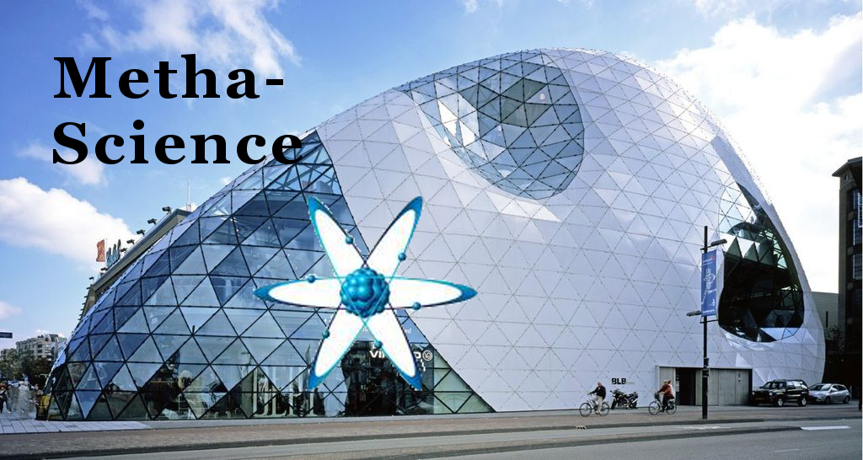

Slide 2
Ziele
Implementierung von Forschung
Implementierung eines Multiplayermodus

Slide 3
Forschung
Feature Forschungsgebäude
Durch zufällige Forschung neue Upgrades
Öffentliche Gebäude (Polizei...) erhalten größeren Wirkungsbereich
Aufwertung von Wohn-, Industrie- und Gewerbeanlagen benötigen Upgrade
Raketen (lenkbar ?)
Manuelle Aufstufung von Gebäuden nach Upgrades

Slide 4
Multiplayer
Zwei Spieler spielen gegeneinander
Gleichzeitig synchron auf einer Map
Raketen können fremdes Gebiet zufällig beschießen
(gezielt beschießen ?)
Volles Rechte- und Besitzsystem für Gebäude

